Slide 1
Тайны леса
Урок литературного чтения в 1 классе
Г. Скребицкий. Лесной голосок
Суворова Людмила Сергеевна
учитель начальных классов
МОУ СОШ п.Новопавловка
Забайкальского края

Slide 2
Ученье всегда
найдёт применение.

Slide 3
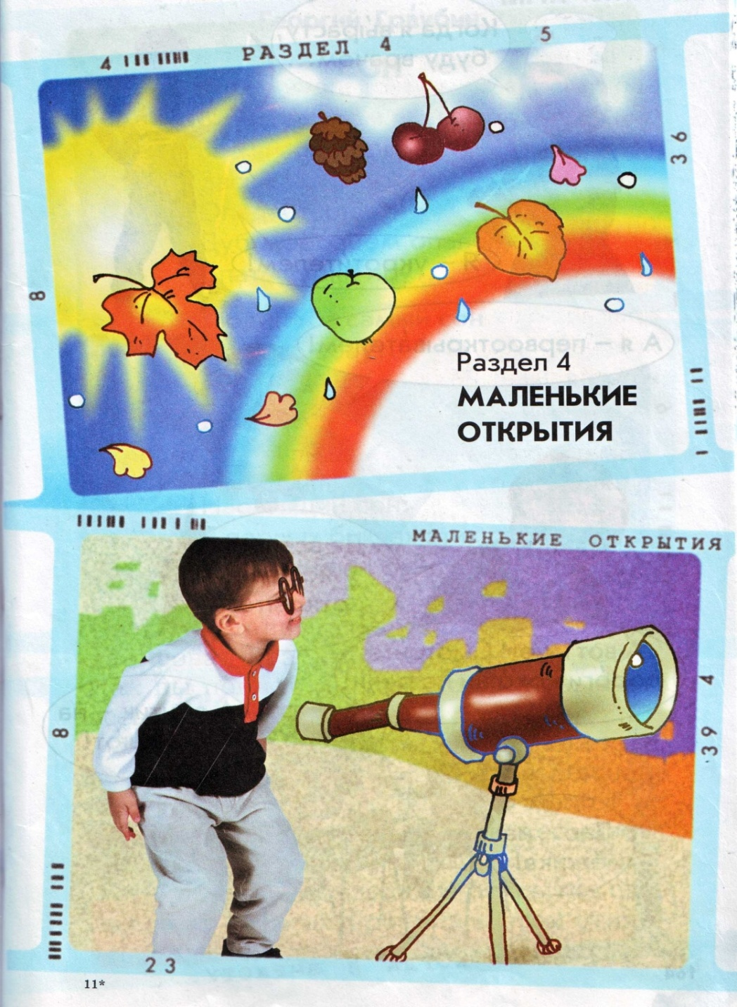

Slide 5
Таклеснойголосоккукушкиоткрылмнепервуютайнулеса.

Slide 6
Так лесной голосок кукушки открыл мне первую тайну леса.

Slide 7
Тайны леса.

Slide 8
на уроке мне было всё понятно и интересно
всё понятно, но потребовалась помощь учителя и одноклассников
я не понял тему сегодняшнего урока, мне нужна помощь учителя

Slide 9
Спасибо за работу!

Slide 10
Вы можете использовать данное оформление
для создания своих презентаций,
но в своей презентации вы должны указать
интернет-ресурсы и автора шаблона:
Ранько Елена Алексеевна
учитель начальных классов
МАОУ лицей №21
г. Иваново
Сайт: http://elenaranko.ucoz.ru/
Интернет – ресурсы
http://diza-74.ucoz.ru/blog/klipart_vesennjaja_zelen_spring_verdure/2013-03-05-4723
клипарт «Весенняя зелень»
http://allday2.com/index.php?newsid=348482
клипарт «Свежесть зелени»

